Slide 1
技术讲座

Slide 2
自我介绍
欢迎词
代码探讨
Java过去，现在，未来
行业现状
职业规划
问题解答

Slide 3
自我介绍

Slide 4
欢迎各位亲爱的同学们！！

Slide 5
代码探讨

Slide 6

Java的前世今生

Slide 7
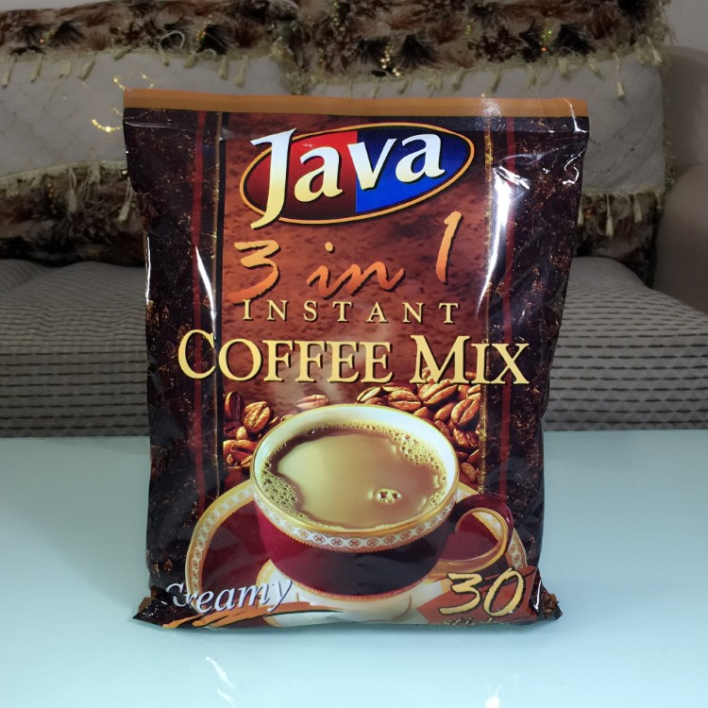
前身：叫Oak的面向对象语言
命名：

Slide 8
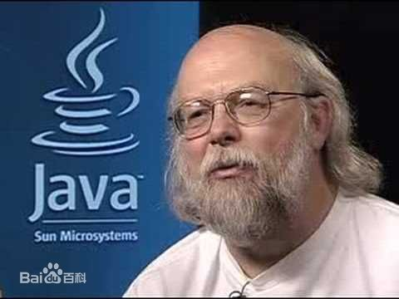
Java之父：1995年，James Gosling

Slide 9
Jdk 1.0：JDK 1.0提供了一个纯解释执行的Java虚拟机实现（Sun Classic VM）。JDK 1.0版本的代表技术包括：Java虚拟机、Applet、AWT等。
JDK 1.1：Java技术的一些最基础的支撑点（如JDBC等）都是在JDK 1.1版本中发布的，JDK 1.1版的技术代表有：JAR文件格式、JDBC、JavaBeans、RMI。
JDK1.2: 里程碑式的版本。J2SE，J2EE，J2ME。JIT（Just In Time）编译器。
JDK 1.3：JNDI
JDK 1.4：正则表达式、异常链、NIO、日志类
JDK 1.5：java.util.concurrent，注解

Slide 10
Jdk 1.6：Java虚拟机内部做了大量改进，包括锁与同步、垃圾收集、类加载等方面的算法都有相当多的改动。
JDK 1.7：里程碑版本。提供新的G1收集器。
JDK1.8: 接口扩展，lambda ，并行流集合
JDK 1.9：HTTP 2 客户端，响应式流（Reactive Streams) API
JDK 1.10：var，并行Full GC的G1
JDK 1.11：ChaCha20和Poly1305加密算法
JDK 1.12：最新版

Slide 11


Slide 12
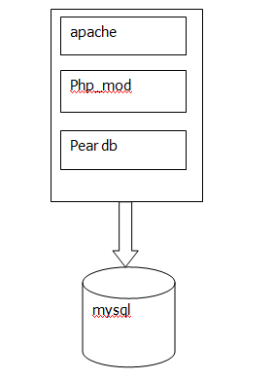

Slide 13
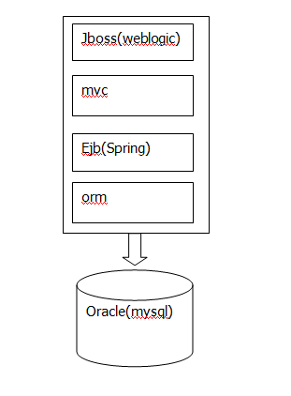

Slide 14
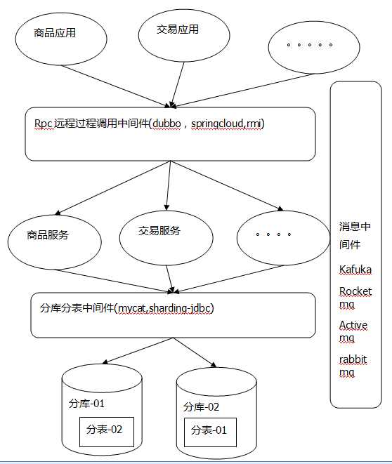

Slide 15
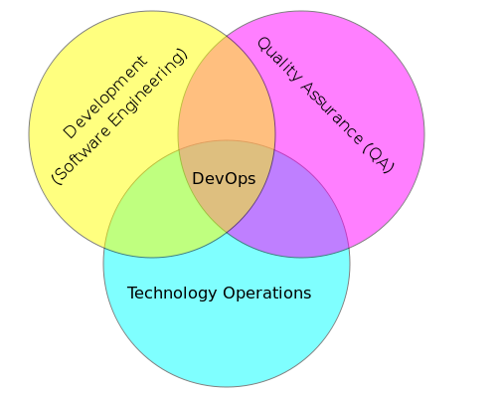

Slide 16
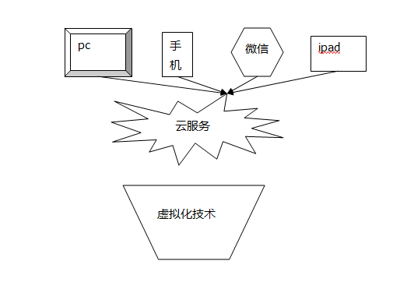

Slide 17
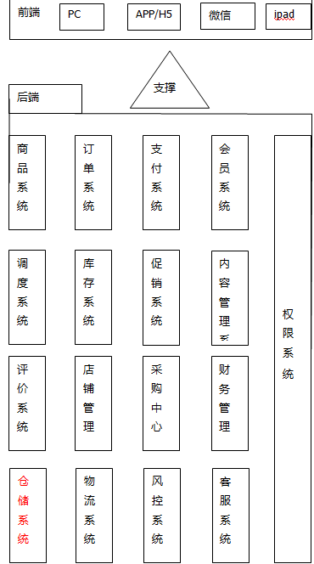

Slide 18
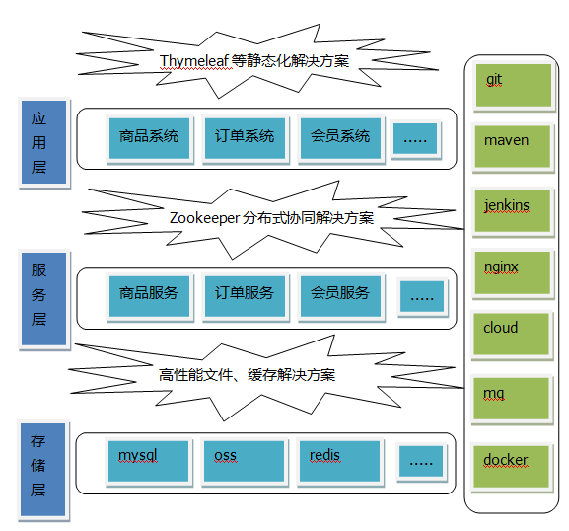

Slide 19
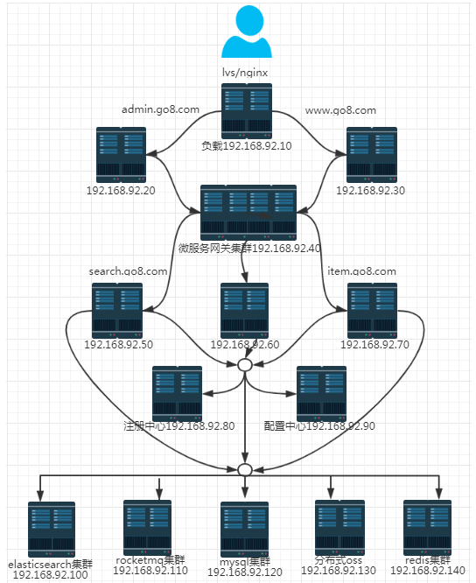

Slide 20
行业现状
大前端
J2EE
大数据
AI
区块链
云计算
UI
VR

Slide 21
数学基础
线性代数：如何将研究对象形式化？
概率论：如何描述统计规律？
数理统计：如何以小见大？
最优化理论： 如何找到最优解？
信息论：如何定量度量不确定性？
形式逻辑：如何实现抽象推理？

Slide 22
职业规划

Slide 23
谢谢！！

